Slide 1

THỦNG LOÉT DẠ DÀY TÁ TRÀNG
ThS. Nguyễn Phát Đạt
TS. Hoàng Đình Tuy
ThS. Nguyễn Võ Vĩnh Lộc
BM Ngoại – Khoa Y

Slide 2
MỤC TIÊU
MỞ ĐẦU
Trình bày được 5 yếu tố thuận lợi của thủng loét dạ dày tá tràng
Vận dụng kiến thức sinh lý bệnh để giải thích diễn tiến theo 3 giai đoạn của thủng loét dạ dày tá tràng, giải thích 3 thể lâm sàng
Mô tả được triệu chứng lâm sàng và cận lâm sàng qua đó có thể chẩn đoán được thủng loét dạ dày tá tràng
Trình bày được nguyên tắc điều trị ngoại khoa của thủng loét dạ dày tá tràng

Slide 3
NỘI DUNG
MỞ ĐẦU
1
2
3
4
5
Loét dạ dày tá tràng
Yếu tố thuận lợi
Diễn tiến
Sinh lý bệnh
Lâm sàng
6
7
8
9
10
Cận lâm sàng
Chẩn đoán
Thể lâm sàng
Điều trị
Tiên lượng

Slide 4
Giới thiệu
MỞ ĐẦU
Thủng là biến chứng quan trọng của bệnh loét dạ dày tá tràng
Tần suất khoảng 3,8-14/100.000
Tỉ lệ tử vong từ 1,3% đến 20%
Điều trị chủ yếu là khâu thủng
Notes:
Thủng DDTT có thể do loét, do ung thư hoặc do nuốt dị vật hoặc do tai biến nội soi. Tuy nhiên thủng loét chiếm đa số và tỉ lệ tử vong cao nhất là ở những BN lớn tuổi, bệnh nền nặng và chẩn đoán muộn.
Trong bài này chúng tôi tấp trung vào biến chứng thủng do loét dd-tt, nên sẽ sơ lược lại về bệnh lý loét dd-tt

Slide 5
LOÉT DẠ DÀY TÁ TRÀNG

Slide 6
Định nghĩa
LOÉT DẠ DÀY TÁ TRÀNG
Notes:
Loét dạ dày tá tràng là tình trạng ăn mòn mất niêm mạc >5 mm ở dạ dày hoặc tá tràng, phân biệt với loét hay viêm trợt (erosive gastritis = acute gastric ulcer) thương tổn khu trú lớp niêm mạc

Slide 7
Yếu tố nguy cơ loét
LOÉT DẠ DÀY TÁ TRÀNG
H. pylori
Aspirin
Kháng viêm non-steroid
Thuốc lá
Stress
Rượu
Corticoid
Hội chứng Zollinger-Ellison, …

Slide 8
Loét tá tràng
LOÉT DẠ DÀY TÁ TRÀNG
70% loét tá tràng có lượng acid dạ dày trong giới hạn bình thường
Bệnh nhân loét tá tràng nhạy với kích thích tăng tiết acid hơn

Slide 9
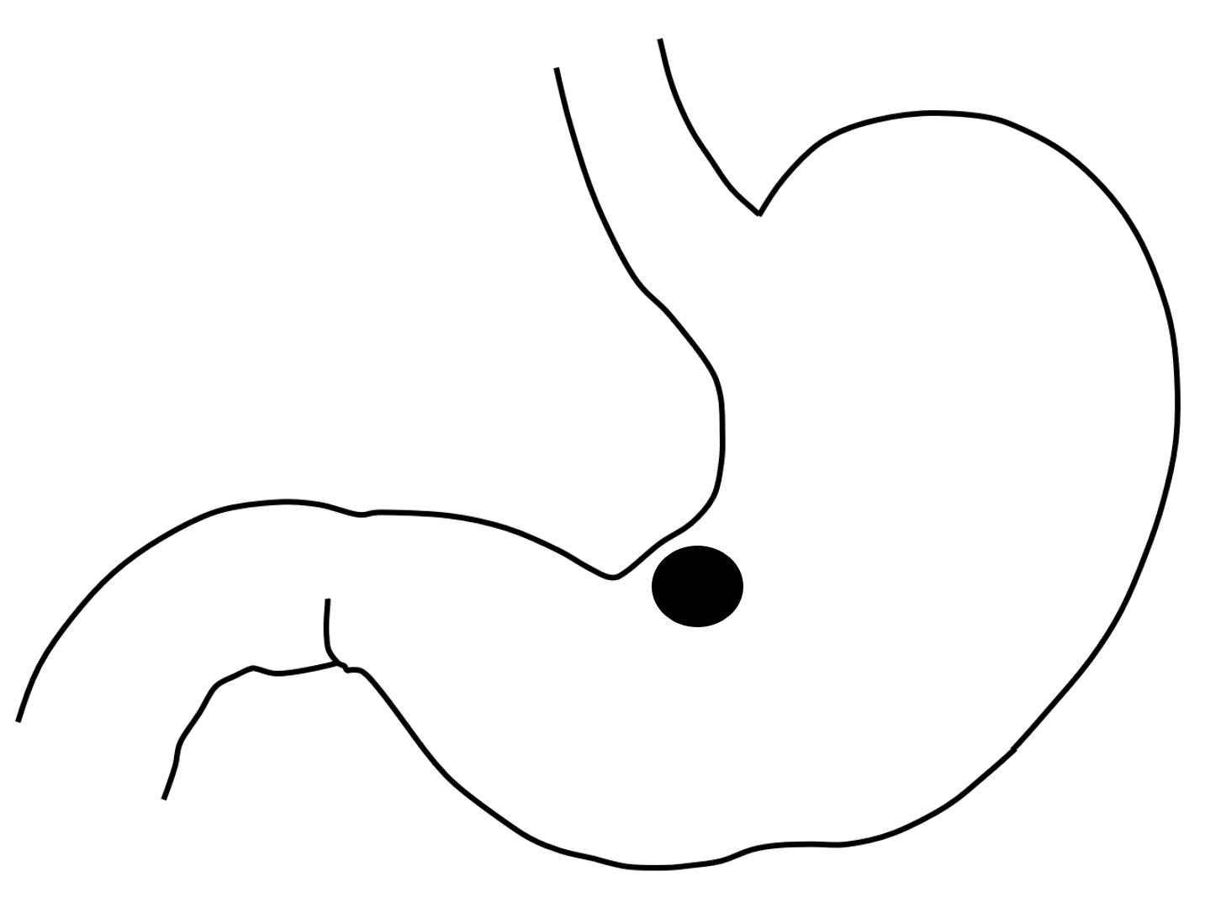
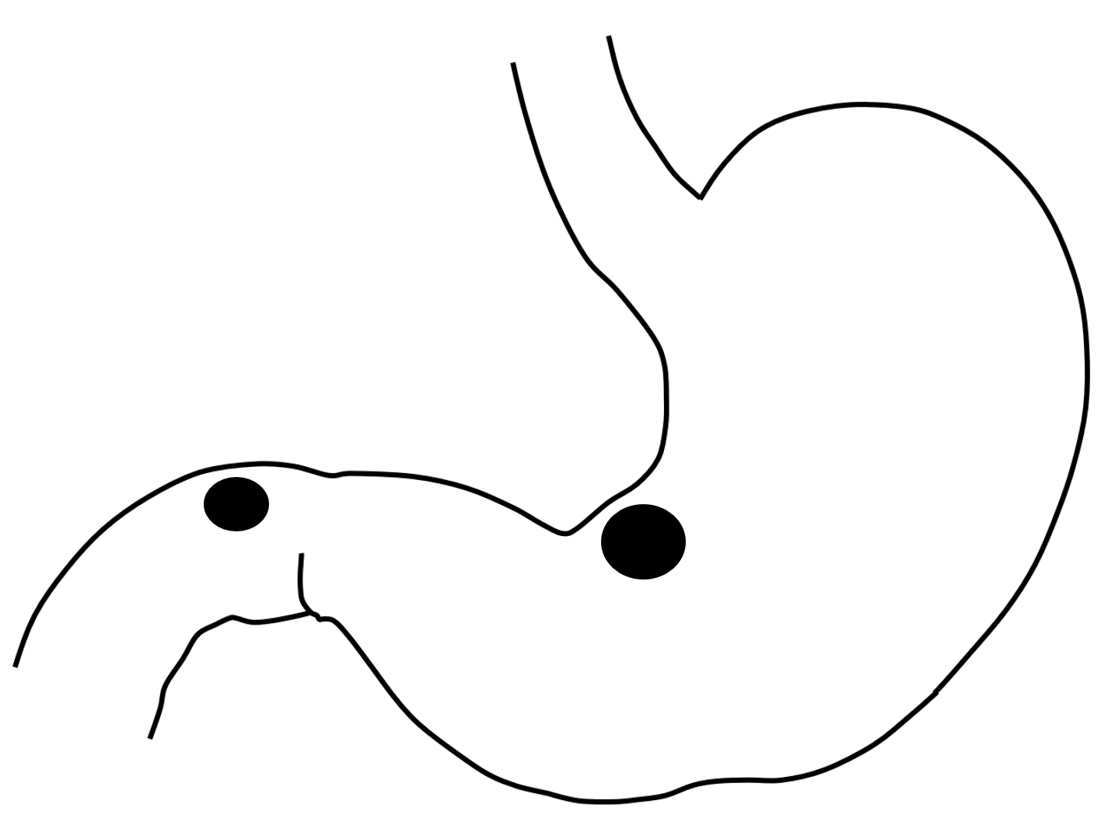
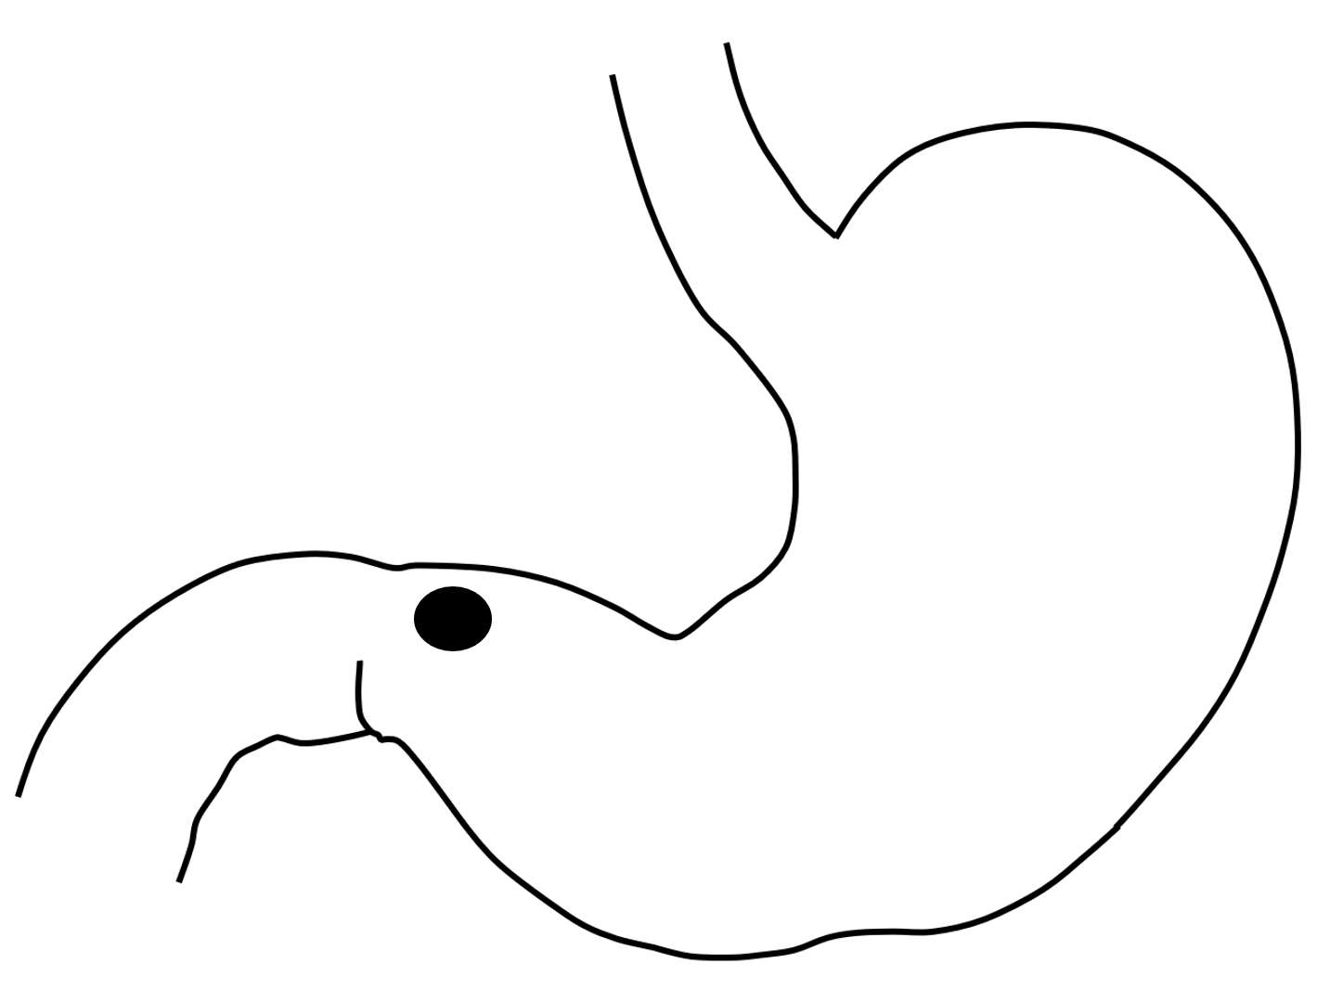
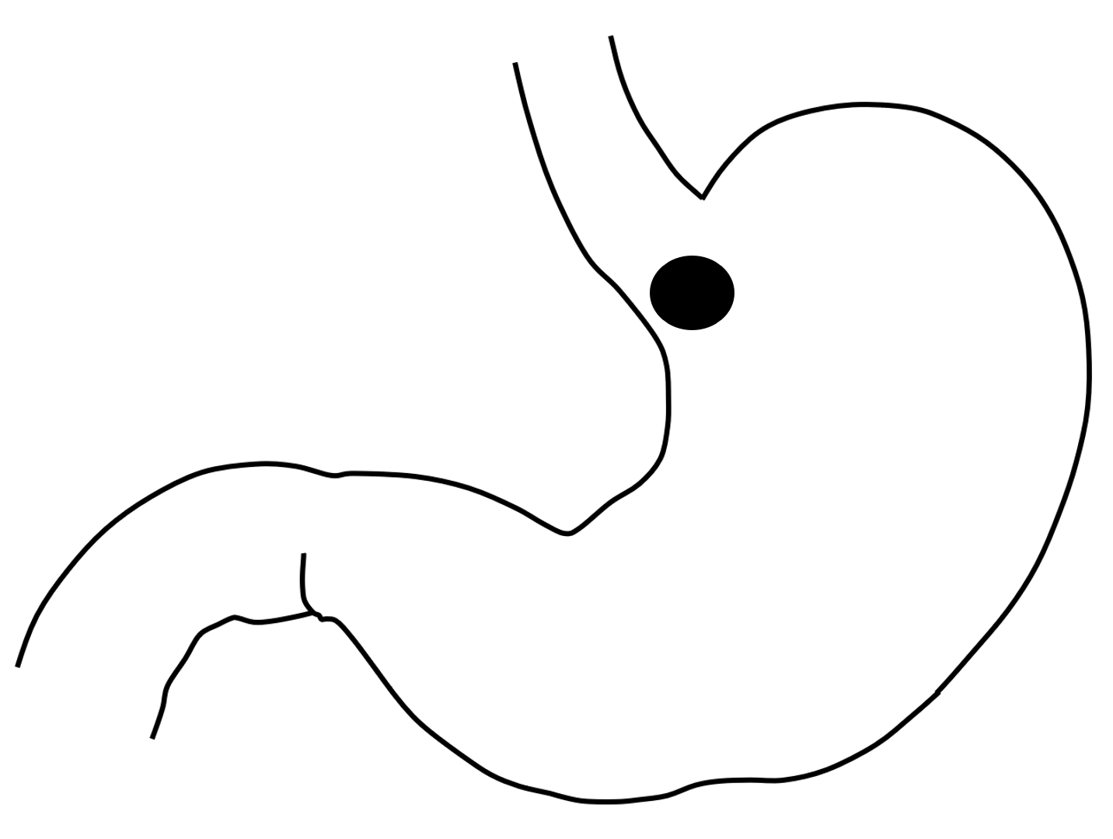
Loét dạ dày
LOÉT DẠ DÀY TÁ TRÀNG
Type I
Type II
Type III
Type IV
Notes:
Phân loại Johnson cải biên gồm 5 type, với 4 type được minh họa và mô tả trong hình 1 và type V là loét lan tỏa ở bất kỳ vị trí nào của dạ dày. Loét type I thường gặp nhất, chiếm 60% loét lành tính của dạ dày, loét type I không liên quan đến tăng acid dạ dày, bệnh nhân loét type I có acid dạ dày bình thường hoặc giảm. Loét type II và III có liên quan đến acid dạ dày bình thường hoặc tăng. Tương tự loét type I, loét type IV cũng không liên quan đến tăng acid dạ dày. Loét type V là loét lan tỏa ở bất kỳ vị trí nào của dạ dày thường liên quan đến dùng thuốc NSAID hay steroid

Slide 10
YẾU TỐ THUẬN LỢI

Slide 11
Yếu tố thuận lợi
Thủng loét dạ dày tá tràng
H. pylori
Kháng viêm non-steroid
Aspirin
Corticoid
Thuốc lá

Slide 12
DIỄN TIẾN

Slide 13
3 giai đoạn theo Silen
DIỄN TIẾN
Giai đoạn I
VPM hóa học
Giai đoạn II
Trung gian
Giai đoạn III
Nhiễm trùng ổ bụng
Dịch dạ dày acid cao
Sau 6-12 giờ
Chưa nhiễm trùng
Chưa sốt, WBC chưa tăng
Bụng co cứng
Giảm kích thích PM
Sốt hoặc sốt nhẹ
Co cứng nhẹ, cảm ứng PM, đề kháng thành bụng
Sau 12-24 giờ
Hội chứng đáp ứng viêm toàn thân
Nhiễm trùng, nhiễm trùng nặng, shock nhiễm trùng
Notes:
Theo Silen phân chia diễn tiến của bệnh Thủng loét ddtt thành 3 gđ, gđ 1 VPM hóa học, Gđ 2 trung gian, gđ 3 nhiễm trùng ổ bụng
GD1 dịch trong dạ dày với nồng dộ acid cao chảy vào khoang phúc mạc gây kích thích mạnh làm đau dữ dội, co cứng thành bụng, tùy vào lượng dịch ít hay nhiều, khu trú hay toàn thể mà vị trí co cứng bụng 1 vùng hay khắp bụng
Gd 2 phản ứng viêm gây sốt, tiết dịch làm pha loãng nồng độ acid trong ổ bụng, phúc mạc giảm kích thích, giảm co cứng thành bụng
Gd3 lúc này hội chứng dáp ứng viêm toàn thân rõ, kèm hội chứng nhiễm trùng nhiễm độc và diễn tiến đến sốc nhiễm trùng

Slide 14
SINH LÝ BỆNH

Slide 15
Thủng loét dạ dày tá tràng
SINH LÝ BỆNH
Thủng dạ dày tá tràng
Mất dịch vào khoảng kẽ
Nhiễm trùng ổ bụng
Nhiễm trùng nặng
Shock nhiễm trùng
Shock nhiễm trùng không hồi phục, tử vong
Notes:
Mức độ diễn tiến nhanh của bệnh có liên quan đến lượng lớn thể tích dịch thoát khỏi lòng mạch vào khoảng kẽ và sự xâm nhập của vi khuẩn từ ống tiêu hóa dẫn đến nhiễm trùng, nhiễm độc. Cả 2 cơ chế này dẫn đến giảm thể tích trong lòng mạch và shock nhiễm trùng.

Slide 16
Viêm phúc mạc
SINH LÝ BỆNH
Viêm phúc mạc
Đáp ứng tại chỗ
Đáp ứng toàn thân
Tiêu hóa
Tim mạch
Hô hấp
Tiết niệu
Chuyển hóa
Xuất tiết dịch
Tổng hợp fibrin
Rối loạn nước điện giải
Tự ổn định
Áp xe ổ bụng
VPM toàn thể
Liệt ruột, mất dịch qua long ruột
Giảm thể tích tuần hoàn, cô đặc máu
Giảm vận động cơ hoành, trướng bụng, xẹp phổi, ARDS
Giảm tưới máu thận, hoại tử ống thận
Tăng tiết cortisol, dị hóa protein
Notes:
Khi viêm phúc mạc xảy ra, một chuỗi các phản ứng xảy ra tại chỗ và toàn than như các bạn thấy trên slide
Nếu không điều trị kịp thời sẽ dẫn đến suy đa cơ quan. Chẩn đoán sớm, hồi sức tích cực và can thiệp phẫu thuật kịp thời là những yếu tố cơ bản giúp làm giảm tỉ lệ biến chứng và tử vong.

Slide 17
LÂM SÀNG
Notes:
Chúng tôi mô tả triệu chứng điển hình của một trường hợp thủng loét mặt trước dạ dày tá tràng (lỗ thủng mặt trước dạ dày tá tràng sẽ thông với túi lớn phúc mạc). Trong trường hợp thủng mặt sau dạ dày tá tràng, lỗ thủng thông vào túi nhỏ phúc mạc, và thủng bít thì triệu chứng thường mơ hồ.

Slide 18
Toàn thân
LÂM SÀNG
Giai đoạn 1
Giai đoạn 2 và 3
Nhiễm trùng
- Sốt
- Mạch nhanh >90 lần/phút
- Thở nhanh >20 lần/phút
- WBC tăng (neutrophil ưu thế)
Nhiễm trùng nặng
- Nhiễm trùng +
- Rối loạn chức năng 1 cơ quan (tim, thận, hô hấp, huyết học, toan chuyển hóa)
Shock nhiễm trùng
- Nhiễm trùng +
- Tụt huyết áp
Shock nhiễm trùng không hồi phục, tử vong
Chưa có dấu hiệu toàn thân
Notes:
Dấu hiệu toàn thân của Bn ở Gđ 1 thường chưa có gì thay đổi nhiều, thường chỉ là M nhanh do đau
Ở gđ 2 và 3 hội chứng đáp ứng viêm toàn thân làm M nhanh, sốt và thở nhanh. Khi bn đến trễ thì tình trạng nhiễm trùng nhiễm độc với huyết áp tụt, thiểu niệu hoặc vô niệu và rối loạn tri giác gây khó khăn cho việc khám bệnh thậm chí dẫn đến shock NT không hồi phục, tử vong.

Slide 19
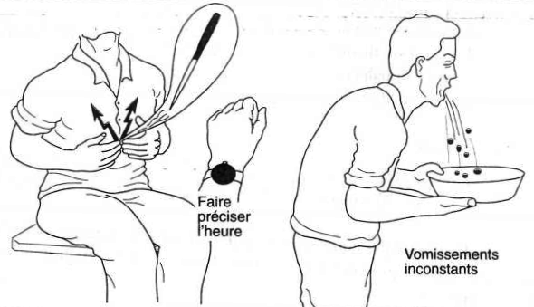
Cơ năng
LÂM SÀNG
Đau bụng
Đột ngột
Dữ dội
Như dao đâm
½ trên lan khắp bụng
Tăng khi vận động
Giảm khi nằm im
Có thể kèm ói
Tiền căn
Notes:
Đau đột ngột, dữ dội như dao đâm ở thượng vị là triệu chứng đầu tiên của thủng loét dạ dày tá tràng Đau sau đó lan ra khắp bụng Bn thường nhớ chính xác thời điểm khởi phát thường là vào sáng sớm có lẽ liên quan đến nhiệt độ thấp, ngta thống kê thấy thủng dạ dày xh nhiều nhất ở mùa lạnh, hoặc triệu chứng đau xh sau khi bn gắng sức .
cần khai thác tiền căn đau bụng, bệnh loét dạ dày tá tràng và tiền căn dùng thuốc trước đây

Slide 20
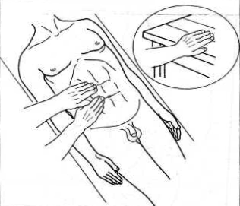
Thực thể
LÂM SÀNG
Dấu kích thích phúc mạc
Giai đoạn 1: bụng cứng như gỗ
Giai đoạn 2 & 3: bụng cứng như gỗ, cảm ứng phúc mạc, đề kháng thành bụng
Notes:
Bụng co cứng, đặc biệt là vùng thượng vị. “Bụng cứng như gỗ” là dấu hiệu định danh của thủng dạ dày tá tràng, độ nhạy khoảng 51%.
Ở những bệnh nhân già hoặc những bệnh nhân bệnh nặng, triệu chứng của thủng loét dạ dày tá tràng có thể không điển hình, thậm chí rất khó phát hiện. Cần cẩn thận ở những bệnh nhân lớn tuổi có đau bụng nhẹ, nôn ói, rối loạn tiêu hóa hay chán ăn

Slide 21
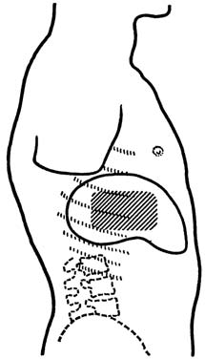
Thực thể
LÂM SÀNG
Mất vùng đục trước gan
Tiếng kêu Douglas

Slide 22
CẬN LÂM SÀNG

Slide 23
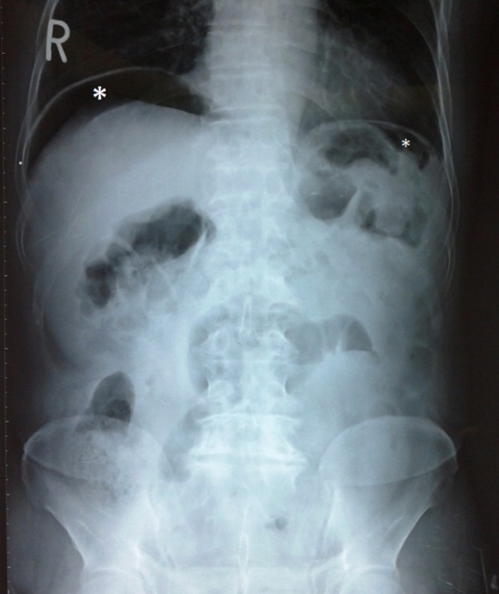
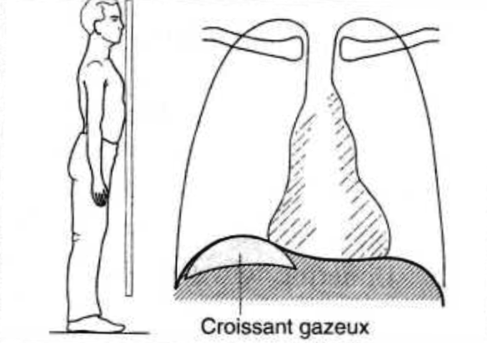
X quang bụng không sửa soạn
CẬN LÂM SÀNG
Notes:
X quang bụng đứng KSS là CLS đầu tay để chẩn đoán, Khoảng 50% đến 70% bệnh nhân thủng loét dạ dày tá tràng có hiện diện của hơi tự do trong ổ bụng. Hình ảnh điển hình của hơi tự do trong ổ bụng là hình ảnh liềm hơi dưới hoành một hoặc 2 bên trên phim X quang bụng không sửa soạn tư thế đứng. Nếu BN không thể đứng thì có thể chụp tư thế Fowler.
Một số trường hợp nghi ngờ nhưng hình ảnh không điển hình có thể cho bệnh nhân chụp phim X quang bụng không sửa soạn sau khi bơm hơi vào dạ dày qua thông mũi dạ dày. Tuy nhiên, phương pháp này ngày nay rất ít được sử dụng vì các ưu thế của CT scan.

Slide 24
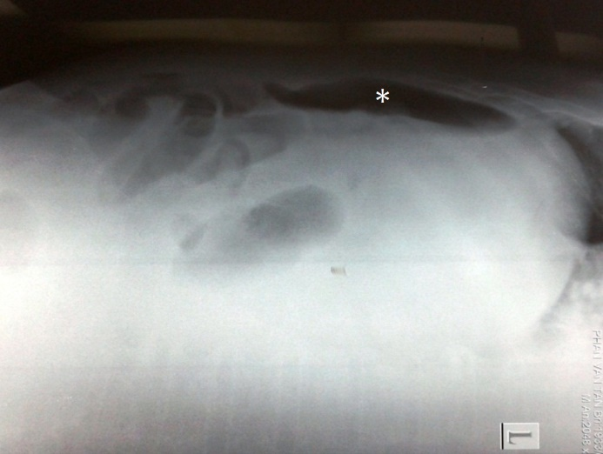
X quang bụng không sửa soạn
CẬN LÂM SÀNG
Notes:
Trong trường hợp bệnh nhân không thể đứng hay ngồi, có thể cho bệnh nhân chụp phim ở tư thế nằm nghiêng trái để tìm hình ảnh hơi giữa gan và thành bụng.

Slide 25
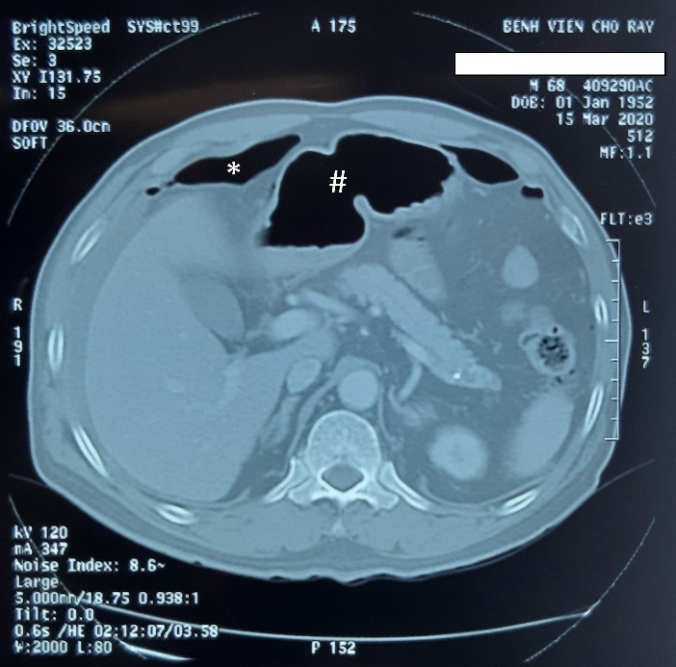
CT scan bụng chậu
CẬN LÂM SÀNG
Notes:
Với sự tiến bộ của kỹ thuật CT nhiều đầu dò, tỉ lệ phát hiện hơi tự do ổ bụng của CT scan trong thủng loét dạ dày tá tràng lên đến 95% đến 100%. Hình ảnh hơi tự do trong ổ bụng trên CT scan thường xung quanh gan và dạ dày. Trong trường hợp bệnh nhân được cho uống cản quang tan trong nước, CT scan có thể phát hiện rất nhạy hình ảnh cản quang hay hơi tự do thoát vào trong ổ bụng.

Slide 26
X quang dạ dày cản quang tan trong nước
CẬN LÂM SÀNG
Cản quang tan trong nước
Hình ảnh thuốc cản quang thoát vào ổ bụng
Ít dùng

Slide 27
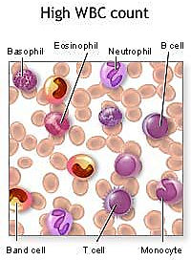
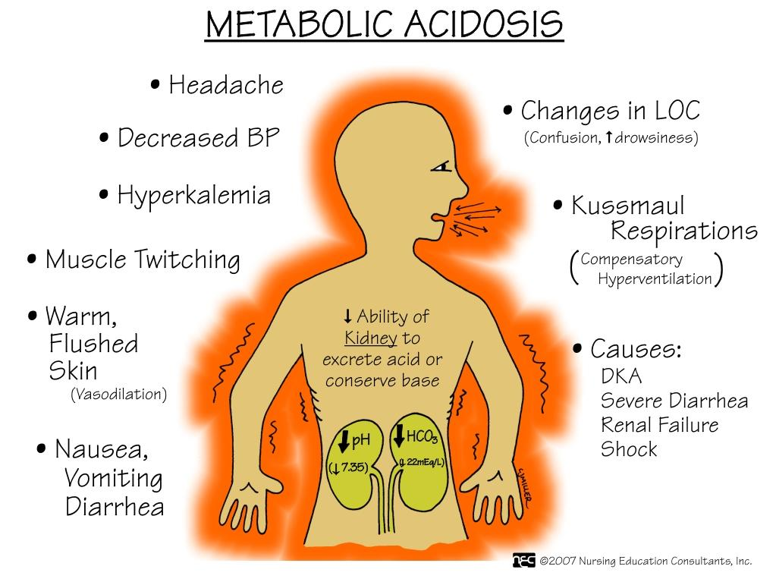
Xét nghiệm
CẬN LÂM SÀNG
Notes:
Ở bệnh nhân thủng loét dạ dày, xét nghiệm thường cho thấy bạch cầu máu tăng và tăng các chất phản ứng viêm (CRP, procalcitonin). Tuy nhiên, bạch cầu máu có thể bình thường trong giai đoạn sớm hoặc thậm chí giảm trong giai đoạn muộn.
Bệnh nhân thường có tăng nhẹ amylase máu, tuy nhiên xét nghiệm này không đặc hiệu.
Trong trường hợp bệnh nhân đến trễ, có tình trạng nhiễm trùng nặng, sẽ có toan chuyển hóa.

Slide 28
CHẨN ĐOÁN

Slide 29
Chẩn đoán xác định
CHẨN ĐOÁN
Lâm sàng điển hình (đau bụng, dấu kích thích phúc mạc)
Hình ảnh hơi tự do ổ bụng (X quang, CT scan)
Chỉ định phẫu thuật

Slide 30
Chẩn đoán phân biệt
CHẨN ĐOÁN
Đau bụng, dấu kích thích phúc mạc
Hơi tự do ổ bụng
Sau mổ bụng
Thẩm phân phúc mạc
Tràn khí trung thất, tràn khí màng phổi, vỡ kén khí, thở máy áp lực dương
...
Không viêm phúc mạc (khám chưa thật chính xác)
- Viêm tụy cấp
- Viêm ruột
- ...
Viêm phúc mạc do nguyên nhân khác
- Thủng tạng khác
- VPM ruột thừa
- Hoại tử ruột
- Xoắn ruột
- Viêm phúc mạc nguyên phát
- ...

Slide 31
THỂ LÂM SÀNG

Slide 32
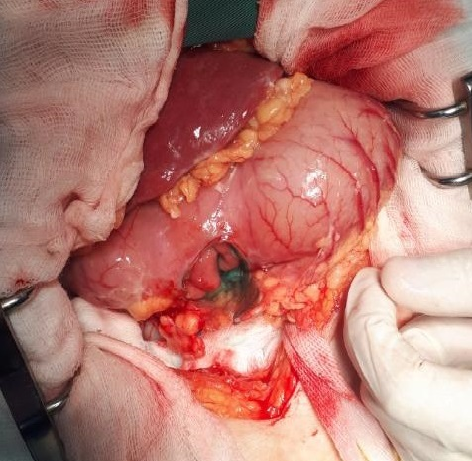
Thủng vào ổ bụng
THỂ LÂM SÀNG
Dịch tiêu hóa chảy vào ổ bụng
Viêm phúc mạc ++
Đau đột ngột, dữ dội
Dấu nhiễm trùng ++
Khí tự do ổ bụng trên Xquang và CT scan
Notes:
Đây là thể LS điển hình và thường gặp nhất của thủng loét ddtt. Dịch tiêu hóa đổ vào ổ bụng gây VPM, đau bụng đột ngột dữ dội kèm theo sau đó là hội chứng nhiễm trùng nhiễm độc nhất là khi thời điểm thủng gần với bữa ăn cuối cùng.

Slide 33
Thủng bít
THỂ LÂM SÀNG
Dịch tiêu hóa thoát ra thoáng qua và được khu trú lại
Viêm phúc mạc không rõ ràng
Thay đổi kiểu đau loét dạ dày tá tràng
Dấu nhiễm trùng không rõ ràng
Hình ảnh thấy vài bóng khí dưới hoành
Notes:
Trong một số trường hợp, lỗ thủng dạ dày tá tràng được bít kín lại bởi các tạng xung quanh như mạc nối lớn, gan, ruột non, tụy,… gây khó khăn cho chẩn đoán. Tình trạng thoát dịch tiêu hóa ra khoang phúc mạc chỉ diễn ra thoáng qua và được khu trú lại, do đó, dấu hiệu viêm phúc mạc không rõ ràng. Một số dấu hiệu gợi ý thủng bít gồm: thay đổi kiểu đau của loét dạ dày tá tràng, đau tăng hơn, đau lan sau lưng. Dấu hiệu nhiễm trùng thường không có hoặc không rõ ràng. Hình ảnh X quang và CT scan có thể thấy vài bóng khí dưới hoành. Bệnh nhân thường được chẩn đoán với bệnh cảnh có đau thượng vị nhưng bụng mềm, không dấu kích thích phúc mạc, tổng trạng ổn và X quang hay CT scan có vài bóng hơi tự do.

Slide 34
Thủng mặt sau
THỂ LÂM SÀNG
Dịch tiêu hóa thoát ra túi mạc nối
Đau bụng ½ trên
Viêm phúc mạc không rõ ràng
Áp xe túi mạc nối
Notes:
Thủng loét mặt sau dạ dày tá tràng khá ít gặp. Thành sau dạ dày tá tràng mở vào túi mạc nối (túi nhỏ) nên khi có thủng xảy ra sẽ tạo sự thông thương giữa lòng dạ dày tá tràng vào hậu cung mạc nối. Thông thường, túi mạc nối có nhiều dây dính tự nhiên, các ổ loét cũng thường thủng vào tụy giúp khu trú được lỗ thủng tương tự như trong thủng bít. Khi có thủng thật sự xảy ra, bệnh nhân có dấu hiệu đau cấp vùng bụng trên, nhưng dấu hiệu gồng cứng bụng trên ít khi xảy ra do dịch tiêu hóa thường giới hạn trong túi mạc nối. Đôi khi, dịch tiêu hóa thoát qua khe Winslow vào khoang phúc mạc sẽ gây triệu chứng viêm phúc mạc toàn thể tương tự như thủng mặt trước. Phần lớn các trường hợp, nhiễm trùng trong túi mạc nối sẽ khu trú và nặng dần lên hình thành ổ áp xe, bệnh nhân sẽ có dấu hiệu sốt và các dấu hiệu đáp ứng viêm toàn thân khác. Chẩn đoán trong các trường hợp này thường khó. CT scan bụng có vai trò quan trọng giúp chẩn đoán thể bệnh này

Slide 35
ĐIỀU TRỊ

Slide 36
Nguyên tắc
ĐIỀU TRỊ
Nước, điện giải, toan kiềm
Ngoại khoa
Kháng sinh phổ rộng

Slide 37
Điều trị ban đầu
ĐIỀU TRỊ
Thông mũi dạ dày
Thông tiểu
Dịch tinh thể.
Ức chế bơm proton
Kháng sinh phổ rộng
Theo dõi huyết động xâm lấn (±)
Giảm đau

Slide 38
Ngoại khoa
ĐIỀU TRỊ
Diệt Hp
PPI
Khâu thủng

Slide 39
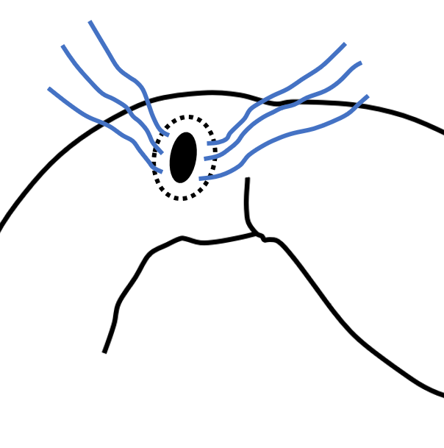
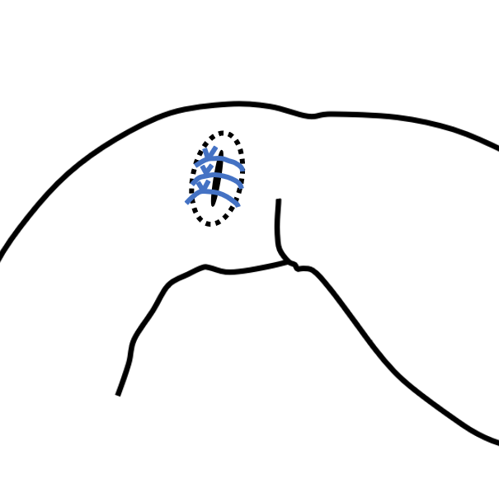
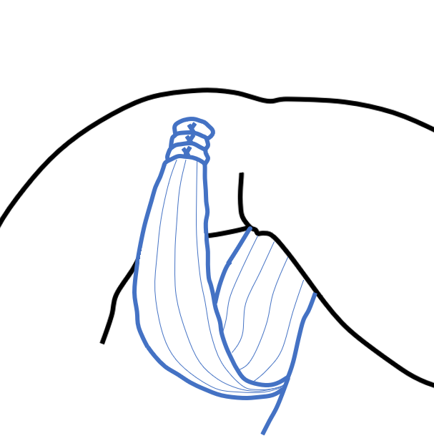
Khâu thủng
ĐIỀU TRỊ
Thám sát
Tắc đường thoát của dạ dày
Cắt lọc mép lỗ thủng
Khâu thủng
Rửa ổ bụng
Mở hỗng tràng nuôi ăn (±)

Slide 40
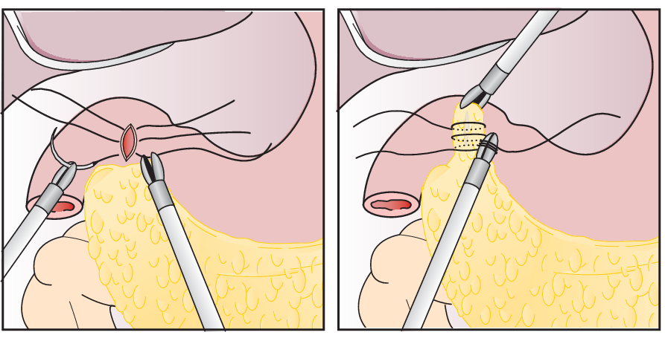
Phẫu thuật nội soi
ĐIỀU TRỊ
Chống chỉ định (tương đối) ở BN nguy cơ cao:
Lớn tuổi
Nhiều bệnh kèm
Đến trễ
Nhiễm trùng nặng, shock
Kèm chảy máu, hẹp môn vị
Nội dung tương tự mổ mở
Chú ý:
Sinh thiết khó → nội soi dạ dày sinh thiết sau mổ
Khó đánh giá hẹp môn vị → chuyển mổ mở

Slide 41
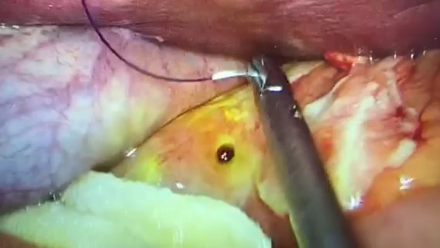
OMENTUM (GRAHAM) PATCH
PTNS KHÂU THỦNG Ổ LOÉT TIỀN MÔN VỊ

Slide 42
Điều trị không mổ
ĐIỀU TRỊ
Chỉ định:
Khởi phát <24 giờ
Đau bụng và dấu kích thích phúc mạc ít
Huyết động ổn
Không có dấu nhiễm trùng hệ thống
Bệnh nhân <70 tuổi
Bệnh nhân thủng bít hay không có dấu thoát cản quang trên CT scan hay X quang dạ dày – tá tràng.

Slide 43
Điều trị không mổ
ĐIỀU TRỊ
Nội dung:
Hút qua thông mũi dạ dày
Kháng sinh
Bù dịch đường tĩnh mạch
Ức chế bơm proton
Theo dõi:
Sau 12 giờ không cải thiện (đau bụng tăng, sốt tăng, bạch cầu tăng) → can thiệp ngoại khoa
Notes:
Dữ liệu về phương pháp này còn ít. tỉ lệ tử vong khoảng 11% và biến chứng khoảng 16%. Khoảng 30% bệnh nhân theo dõi diễn tiến không tốt cần phải mổ cấp cứu.
Chú ý: bệnh nhân được điều trị không phẫu thuật cần được nội soi dạ dày khi ổn định để loại trừ ung thư dạ dày cũng như tầm soát và điều trị H. pylori.

Slide 44
Điều trị bệnh loét
ĐIỀU TRỊ
Nếu có nhiễm H. pylori → tiệt trừ
Thuốc ức chế bơm proton.
Thay đổi thói quen sinh hoạt: kiêng rượu, thuốc lá
Notes:
Dữ liệu về phương pháp này còn ít. tỉ lệ tử vong khoảng 11% và biến chứng khoảng 16%. Khoảng 30% bệnh nhân theo dõi diễn tiến không tốt cần phải mổ cấp cứu.
Chú ý: bệnh nhân được điều trị không phẫu thuật cần được nội soi dạ dày khi ổn định để loại trừ ung thư dạ dày cũng như tầm soát và điều trị H. pylori.

Slide 45
TIÊN LƯỢNG

Slide 46
Thang điểm Boey
TIÊN LƯỢNG
 | Có | Không
Bệnh nặng kèm theo | 1 | 0
Thủng >24 giờ ª | 1 | 0
Shock trước mổ ^{b} | 1 | 0
Điểm | Tử vong (tỉ số chênh) | Biến chứng (tỉ số chênh)
1 | 8% (2,4) | 47% (2,9)
2 | 33% (3,5) | 75% (4,3)
3 | 38% (7,7) | 77% (4,9)
Tỉ lệ tử vong từ 1,3% đến 20%
Tỉ lệ biến chứng từ 17% đến 63%

Slide 47
CHÂN THÀNH CẢM ƠN!
Tác giả liên hệ:
Nguyễn Võ Vĩnh Lộc
nguyenvovinhloc@ump.edu.vn

